Slide 1
Projektpräsentation
Implementierung eines Multi-Hop Netzwerkes
unter Verwendung von Long Range Modulen

Slide 2
Gliederung
Konzepte
Umsetzung
Komponenten
Verkabelung und Aufbau
Fazit

Slide 3
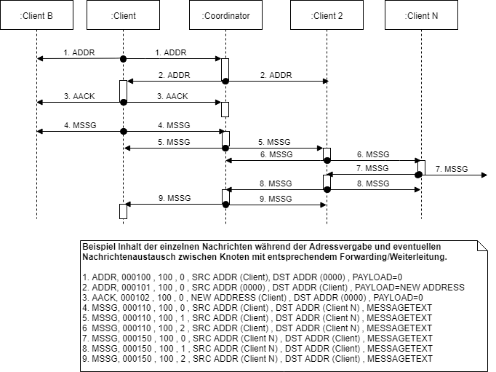
Konzept

Slide 4
Klassendiagramm

Slide 5
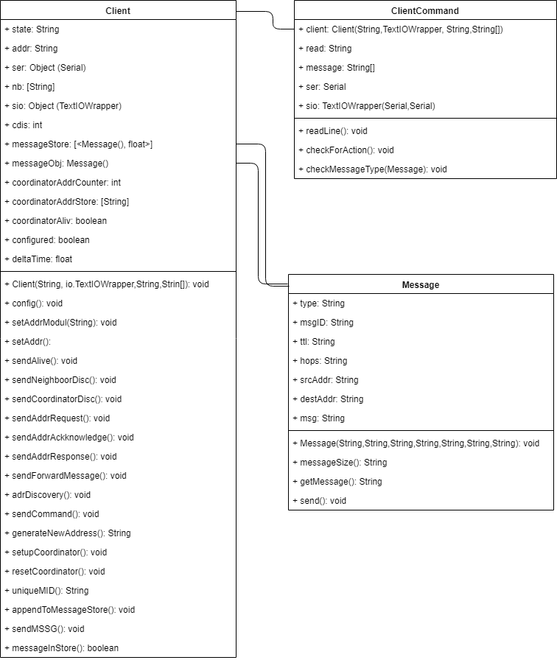
Klassendiagramm

Slide 6
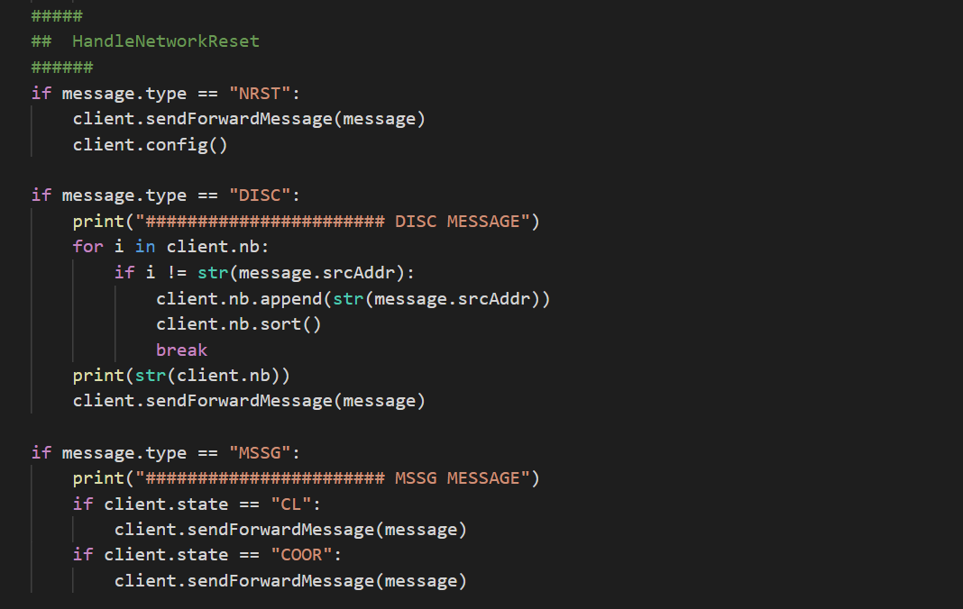
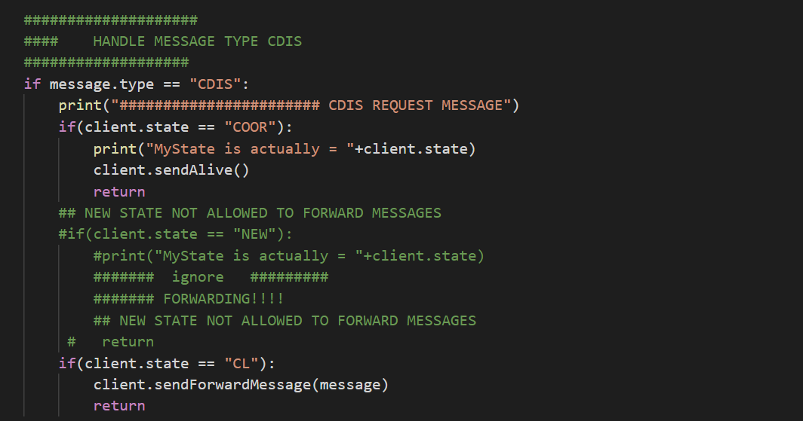
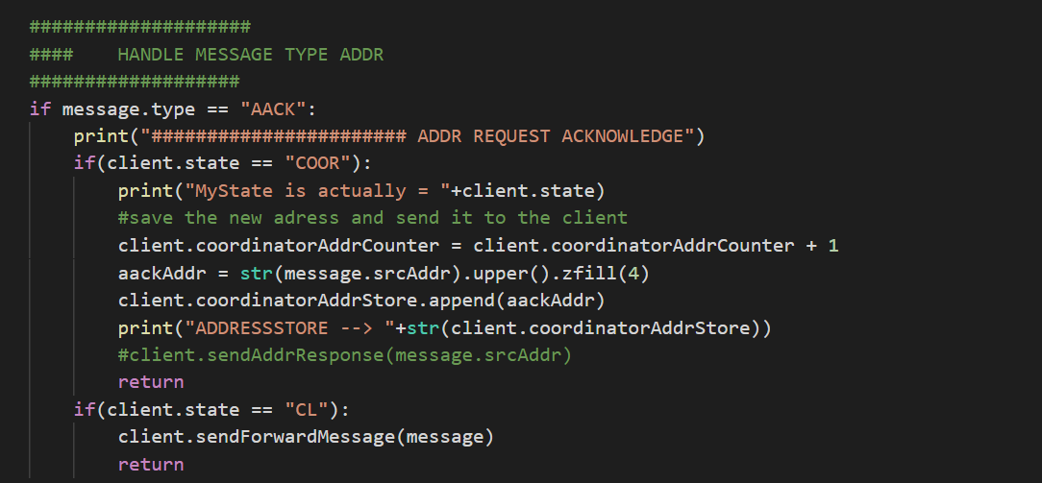
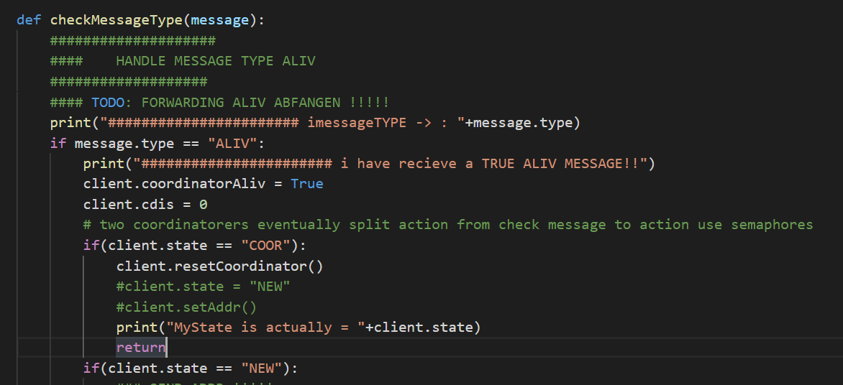
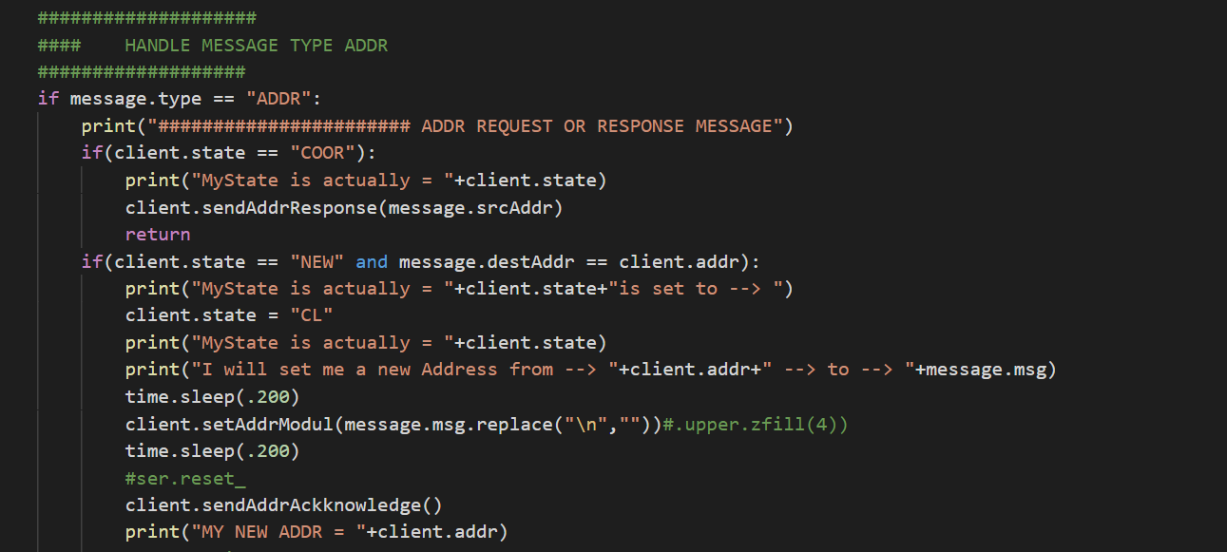
Implementierung

Slide 7
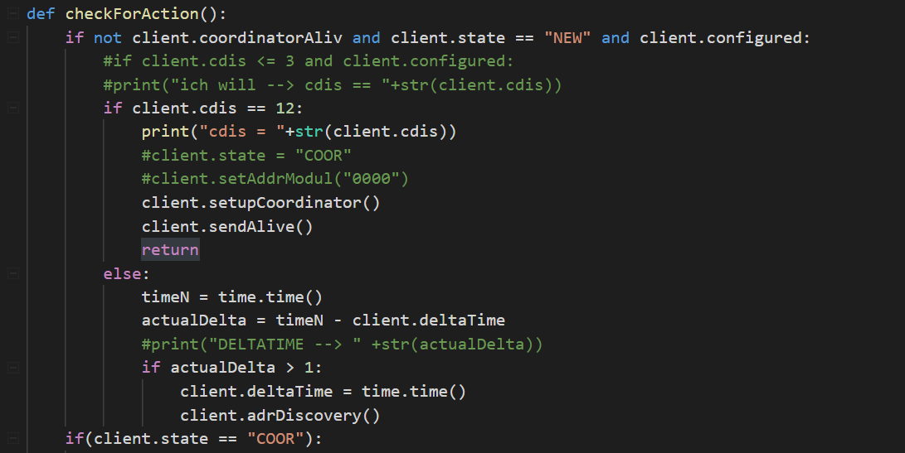
Implementierung

Slide 8
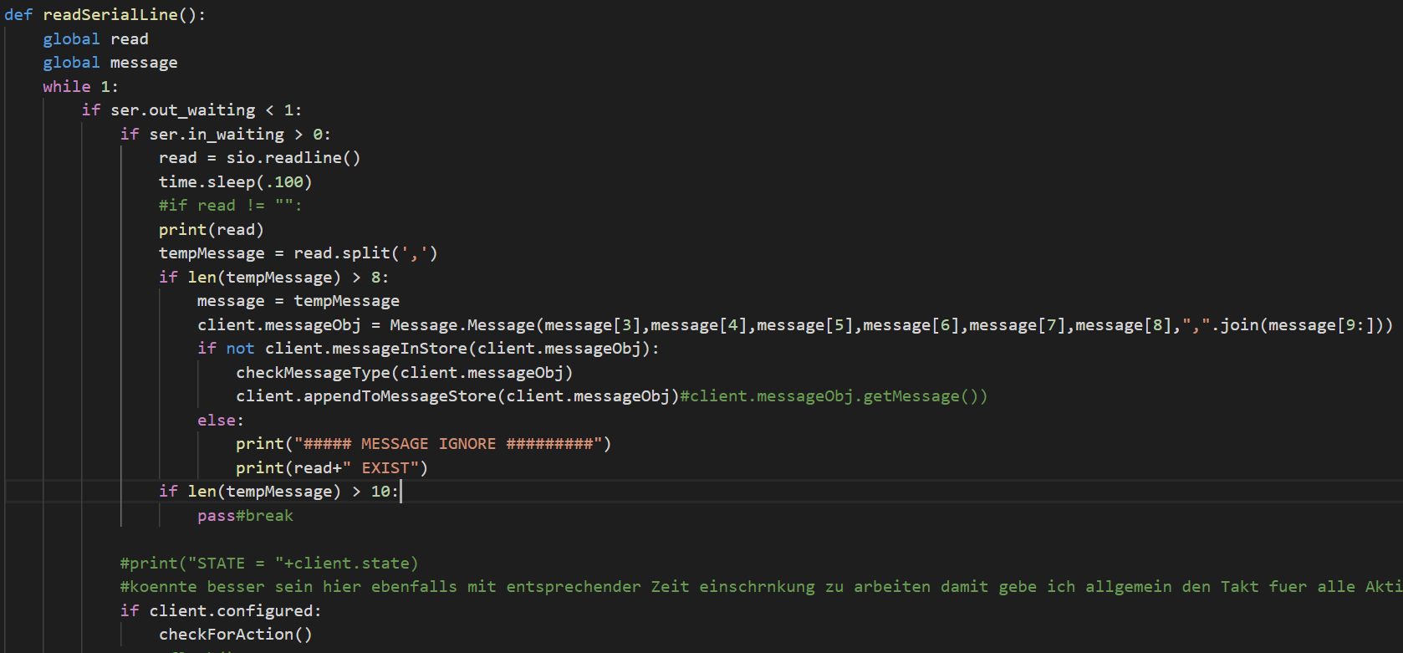
Implementierung

Slide 9
Fazit
schwierig
Synchronisation
konsistentes Threadmanagement
macht Lust auf mehr
Gute Zusammenarbeit

